Slide 1
PLANIFICACIÓN CLASES VIRTUALES SEMANA N° 28 FECHA : 06- Octubre-2020
Colegio Jean Piaget
Mi escuela, un lugar para aprender y crecer en un ambiente saludable

Slide 2
ASIGNATURA /CURSO | Artes Visuales4° Básico
NOMBRE DEL PROFESOR/A | Alicia Cuellar
EDUCADORA DIFERENCIAL
OBJETIVO DE APRENDIZAJE PRIORIZACIÓN NIVEL 1 | Crear trabajos de arte con un propósito expresivo personal y basados en la observación del: entorno natural: naturaleza y paisaje americano entorno cultural: América y sus tradiciones (cultura precolombina, tradiciones y artesanía americana) entorno artístico: arte precolombino y de movimientos artísticos como muralismo mexicano, naif y surrealismo en Chile, Latinoamérica y en el resto del mundo. (OA 1)
INDICADORES DE EVALUACIÓN PARA OA | - Describen y participan en discusiones acerca de imágenes y obras de arte naif, surrealistas y muralismo mexicano. - Desarrollan ideas por medio de bocetos para elaborar trabajos de arte de dibujo, pintura y escultura, basados en el arte naif, surrealistas y muralismo mexicano. - Seleccionan adecuadamente materiales para la creación personal en relación con el propósito expresivo.
CONTENIDO /HABILIDADES | Creación basada en la observación de imágenes de seres mágicos de diferentes épocas y culturas.
OBJETIVO DE LA CLASE | Describir y desarrollar boceto relacionado al arte naif.
EVALUACIÓN | Ticket de salida
PORCENTAJE E INDICADOR DESCENDIDO | 4°: 19 alumnos rindieron la evaluación equivalente al 100%, en donde un 15,7% logra el indicador de Crean trabajos de arte de pintura y artesanía, basados en la observación de arte rupestre chileno, textiles, cerámica y máscaras del arte precolombino.

Slide 3
Reglas para una buena clase
Puntualidad
tener materiales solicitados
Ser respetuoso con el profesor y sus compañeros
Mantener micrófono apagado y cámara encendida(solo si el alumno quiere)
Dudas o consultas
Estar atento a la clase online

Slide 4
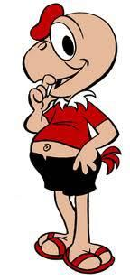
Inicio Activación Conocimientos Previos
RECORDEMOS
¿Qué sabes sobre el arte naif?
¿Conoces alguna obra?

Slide 5
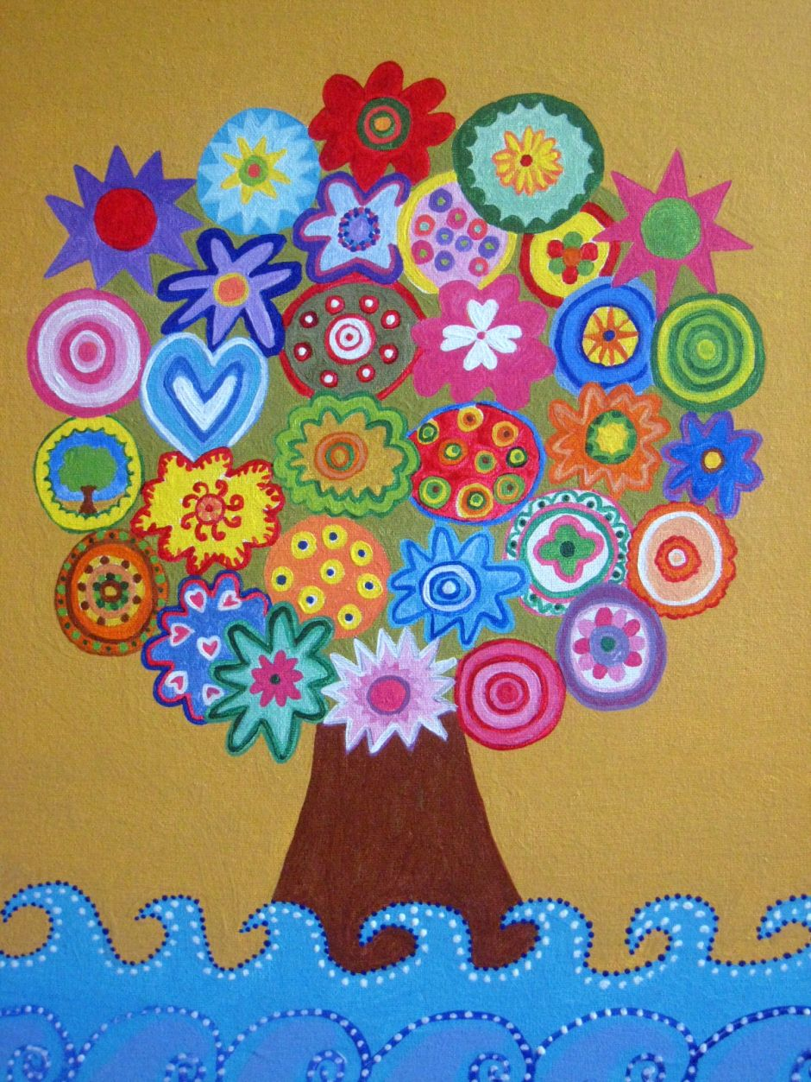
Arte naif
El concepto arte naif se aplica a la corriente artística que está caracterizada por la espontaneidad y candidez de las obras. Ten en cuenta que el término naïf significa ingenuo y fue utilizado por primera vez para hacer referencia a los trabajos de Henri Rousseau, figura clave de este movimiento

Slide 6
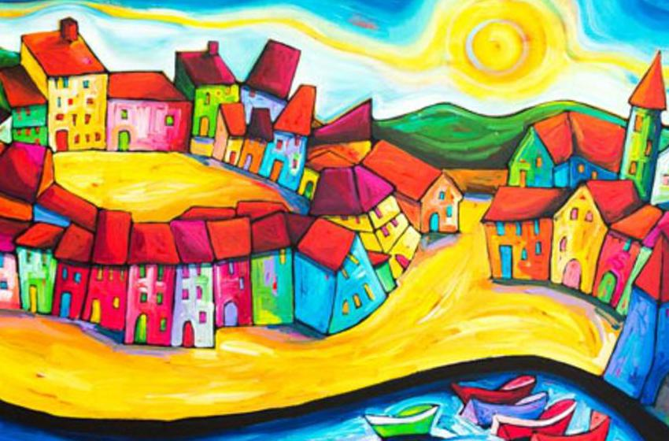
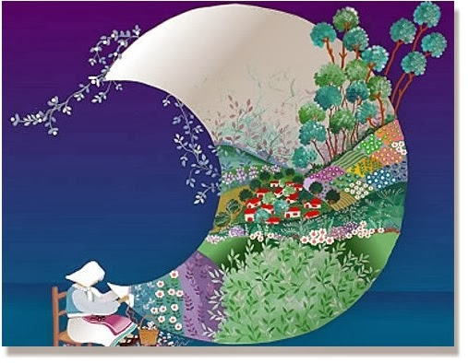
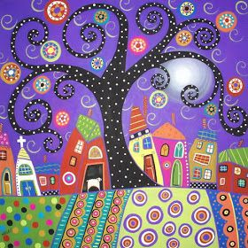
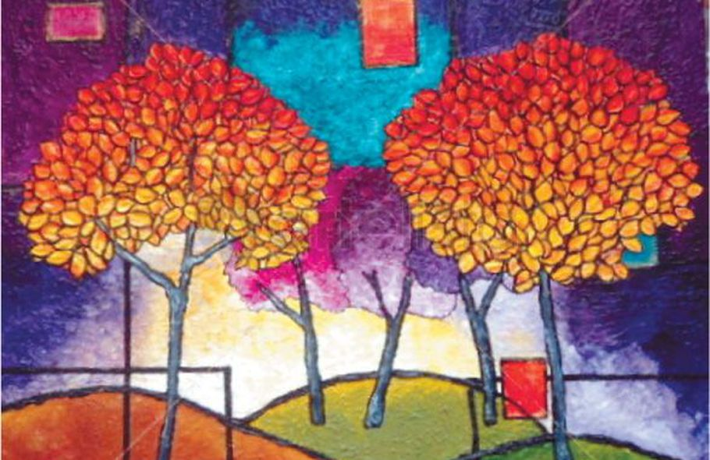
EJEMPLOS

Slide 7
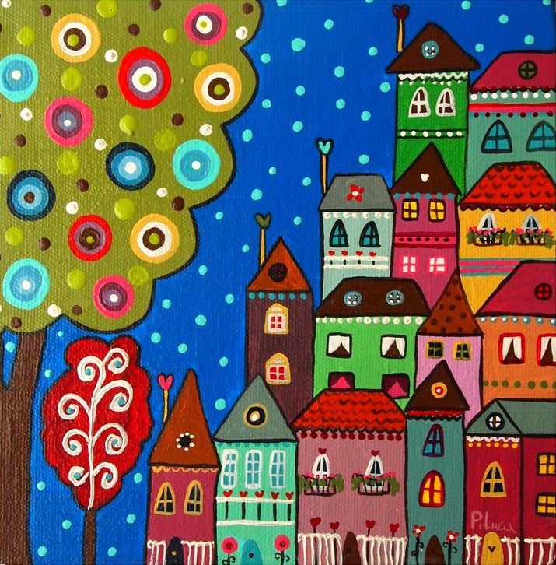
Importancia del arte naif
El arte Naíf es importante para los pueblos porque se encarga de plasmar los momentos cotidianos que suceden en la vida de los pobladores y los eventos que han sucedido en el pasado

Slide 8
Manos a la obra
Es momento de aplicar todo lo aprendido, para eso debes seguir los siguientes pasos:
Cierra tus ojos y piensa en algún acontecimiento importante de tú pasado, algún recuerdo importante o algún acontecimiento del presente que te gustaría plasmar.
Cuando tengas lista tú idea, es momento de comenzar a crear un boceto de una obra naif utilizando tú cuaderno y lápices de colores.
Una vez que termines tú boceto, escribe algunos materiales que te gustaría utilizar para crear una obra naif.

Slide 9
TICKET DE SALIDA
Artes Visuales
SEMANA 28
CIERRE
Nombre: _______________________________________
1) En relación a las imágenes vistas de obras naif y la artesanía precolombina ¿ Qué diferencias podemos encontrar? Descríbelas
2) ¿ Qué ideas pudiste desarrollar al momento de crear tú obra naif ? Fundamenta.
3) Según el medio expresivo ¿Qué materiales crees que serían los más adecuados para expresar una obra naif? Explica.
Enviar fotografía de este ticket de salida al:
Correo: Alicia.cuellar@colegio-jeanPiaget.cl

